Slide 1
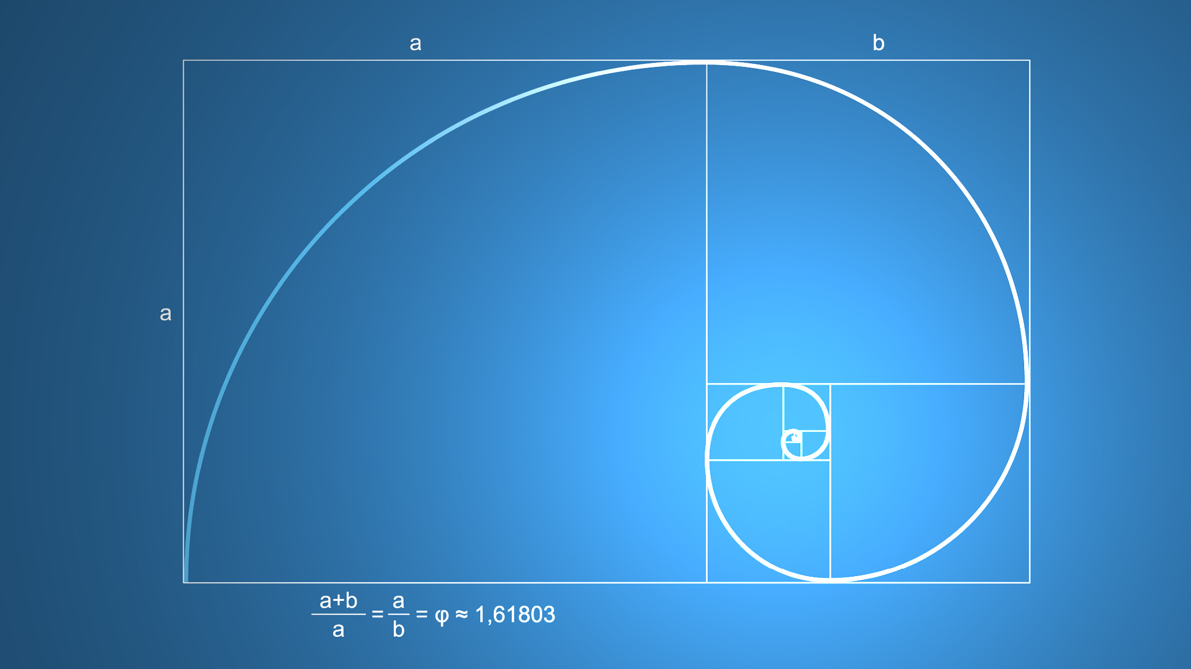
线性方程组计算器
第二组

Slide 2
成员介绍 信息与计算科学：郑茂森，丁宏宇 数学与应用数学：周凌一 生物技术：阮朝列 天文学：任崇阳 物理学：杨耀翔

Slide 3
功能演示

Slide 4
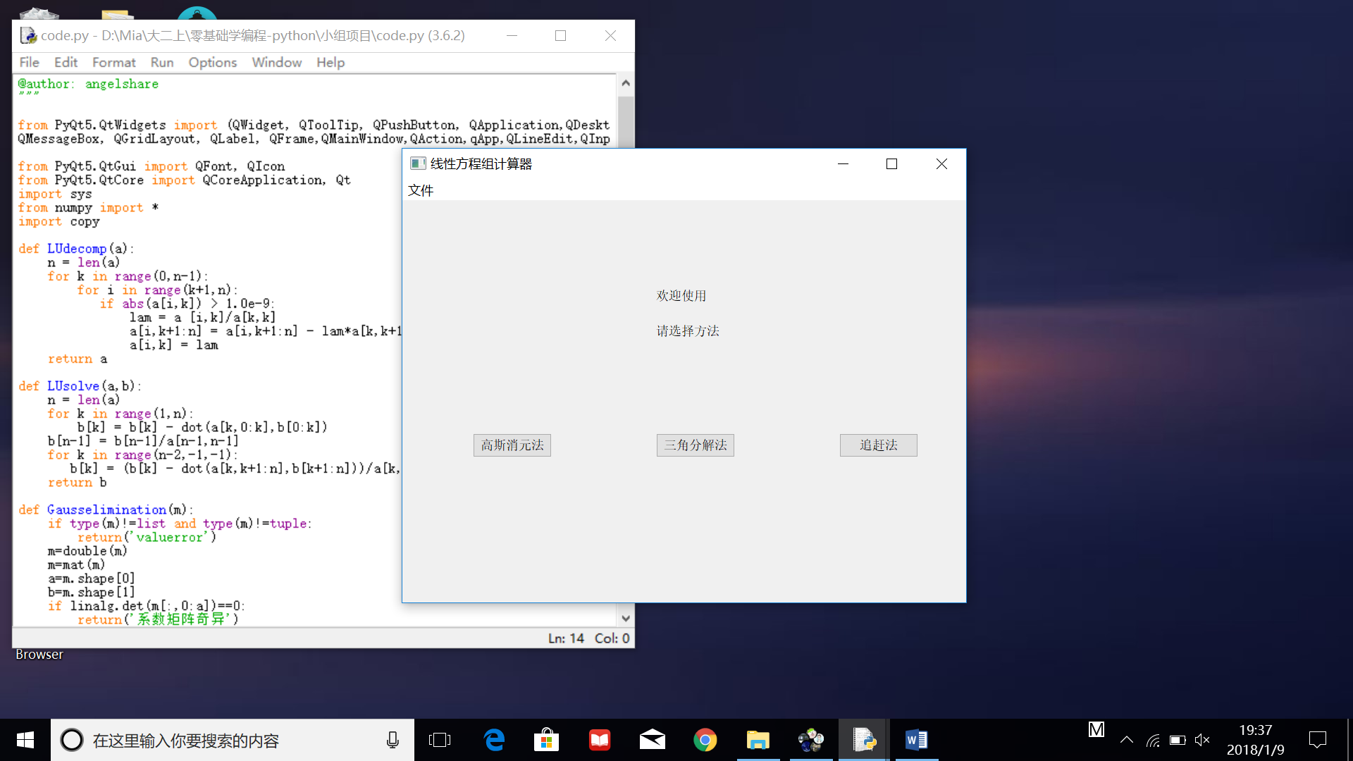

Slide 5
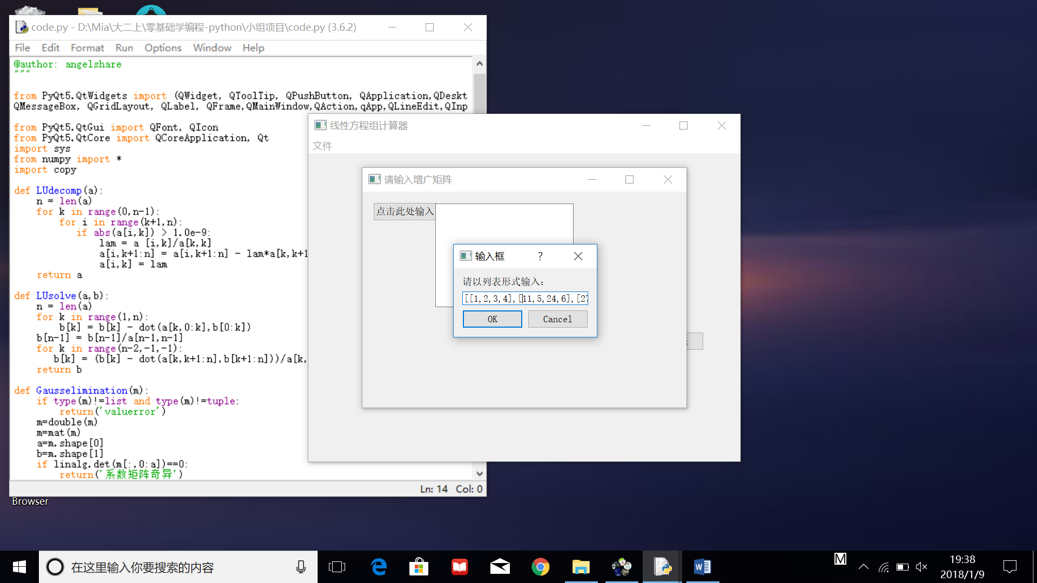

Slide 6


Slide 7

总体设计
基本思路：用图形界面让用户输入并获得输出。使用数值分析中的解线性方程组的高斯消元法，三角分解法和追赶法编写主要程序，编写过程中使用numpy。
技术难点和解决方案：难点是用PyQt5编写图形界面。上网查询解决。

Slide 8
特色和创新点
特色：用数值分析中的方法，专业性比较强。
创新点：用图形界面将这些方法集合起来，用户可以不懂其中的原理而直接使用这些方法解线性方程组。

Slide 9
谢谢观看！

